Slide 1
SEGUNDO ENCUENTRO
SEGUIMOS!

Slide 2
ORGANIZACIÓN DEL ESTUDIO

Slide 3
OBJETIVOS DEL ENCUENTRO
Planificar un modelo de rutina diaria de estudio
Valorar la importancia de generar una rutina diaria de estudio
Conocer diversas técnicas y estrategias de recolección de información que forman parte de un método de estudio
Ejercitar la toma de apuntes
Autoevaluar la modalidad de toma de apuntes personal

Slide 4
RUTINA DE TRABAJO
Una rutina es una serie de acciones o eventos que realizamos de forma continua en el día a día.
¿Cómo vamos a planificar nuestros días y lograr generar hábitos de estudios?

Slide 5
Comisión 7
Bloques de estudio
Flexibilidad de la rutina de trabajo diario

Slide 6
Tips para mejorar hábitos de estudio
Definir metas y objetivos de estudios
Establecer horarios y lugares de estudio
Cuidar tus horas de sueño y alimentación
Desactivar las notificaciones de tu teléfono
Despejar la mente
Recompensar tus esfuerzos

Slide 7
Técnicas de estudio
¿Qué significa para ustedes “técnicas de estudio”?​
¿Conocen alguna técnica de estudio?​
¿Pusieron en práctica alguna técnicas de estudio a lo largo de su paso por la escuela secundaria?

Slide 8
¿QUÉ ES UNA TÉCNICA DE ESTUDIO?
Las técnicas de estudio consisten en una serie de herramientas o métodos aplicados al momento de estudiar, cuya finalidad es facilitar la concentración del estudiante durante el proceso de aprendizaje.
Ventajas
Retener información con mayor facilidad.
Definir prioridades para estudiar de manera más organizada.
Administrar el tiempo de forma más eficiente y mantenerse motivado.

Slide 9
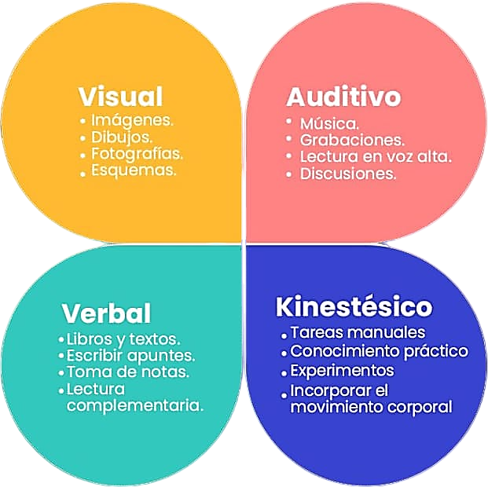
Estilos de aprendizajes
Comisión 7

Slide 10
MÉTODOS DE ESTUDIO
Pomodoro
Feynman
Robinson

Slide 11
Método Pomodoro
01
Apps:
Forest, Focus To Do, Brain Focus, Pomodoro Timer
02
03
Es un método de gestión del tiempo que puede ayudar a que nuestra productividad sea mayor, es decir, a gestionar el tiempo de una forma más eficaz para lograr nuestros objetivos.

Slide 12
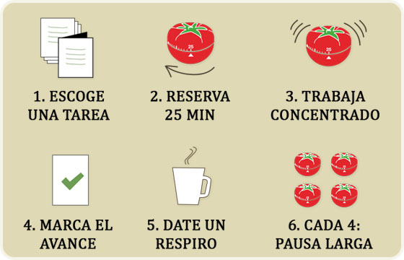
¿En qué consiste?
01
Pomodoro ‘tomate’ en italiano
02
03

Slide 13
Método Feynman
01
Richard Feynman veía simplicidad en lo complicado
02
03
Es una efectiva técnica de memorización que se lleva a cabo en cuatro pasos. Cada uno de estos pasos hace que, casi sin darte cuenta, tu cerebro vaya, poco a poco, asimilando la información

Slide 14
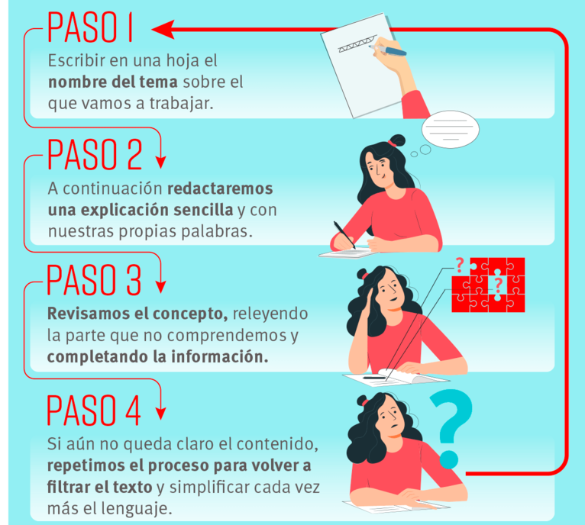
¿En qué consiste?
01
Repetir los pasos cuantas veces sea necesario
02
03

Slide 15
Método Robinson
01
Objetivos:
Potenciar la memoria
Ahorrar tiempo
Ampliar capacidad
de atención
Corregir errores
02
03
La finalidad de este método es mejorar la eficiencia en la lectura y comprensión de textos como base imprescindible para un aprendizaje significativo.

Slide 16
01
Conocido como EPL2R por las iniciales de los pasos.
02
¿En qué consiste?
03

Slide 17
Técnicas para recabar información antes de estudiar:
Toma de apuntes
Es una herramienta que nos permite recabar información y facilitar nuestros tiempos de estudios. No consiste en plasmar por escrito todas y cada una de las palabras que el profesor dice en su explicación sino en recoger los puntos principales

Slide 18
Método Cornell
Página dividida
Dividir la página verticalmente en dos secciones: las ideas principales y las secundarias.
Mind mapping
Técnica de toma de apuntes en forma de árbol o de esquema. Se elige una palabra clave y se relaciona con otras palabras clave secundarias.

Slide 19
Ideas Fuerza
Comisión 7
Es importante que en tu rutina de trabajo diario puedas equilibrar los tiempos
de descanso y recreación con los de estudio.
Para recabar información antes de estudiar, hay tres procedimientos que pueden ayudarnos: la toma de apuntes, la búsqueda en el índice de los libros y la indagación en los repositorios virtuales.
La toma de apuntes es una técnica de estudio para recabar ideas principales durante una clase o exposición. Es importante para llevar a cabo la misma hacerse de un conjunto de abreviaturas personales y prestar atención al expositor cuando se está desarrollando el tema.
Es fundamental organizar estratégicamente un camino o un conjunto de
procedimientos que nos permitan mejorar los modos de estudiar y lograr un mayor rendimiento.

Slide 20
Actividades Asincrónicas
Comisión 7
Mi calendario
Apuntes de la charla TEDx

Slide 21
Gracias Nos vemos
01
02
03

